Slide 1
P
R
O
F
I
T
I
데이터를 활용한
주식 투자 전략
L
O
S
S
K
팀명 : 떡상 가즈아~!!

Slide 2





Our Team
Member
Jo Sanghun
Jeong Daun
데이터 수집
ARIMA
재무제표 분석
데이터 수집
기술적 지표 분석
모델링(Pycaret)
이일섭 멘토
신한카드 데이터 분석
Yun Songyi
Bang Eunho
데이터 수집
ARIMA
재무제표 분석
데이터 수집
기술적 지표 분석
모델링(Backtesting)

Slide 3
Table of contents
04
기본적 분석 및 결론
재무제표 분석
03
기술적 분석
결론
RSI, MACD, 정분류율, 모멘텀
02
시계열 분석
Pycaret, Backtesting
01
선정 배경
ARIMA 분석
주제 및 데이터 선정 배경

Slide 4
주제 및 데이터 선정 배경
P
R
O
F
I
T
I
L
O
S
S
K

Slide 5


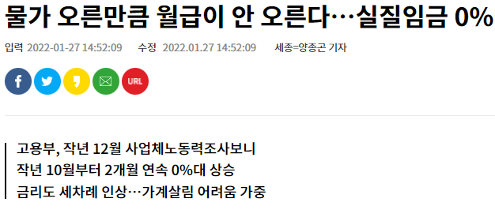
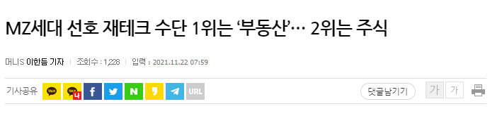

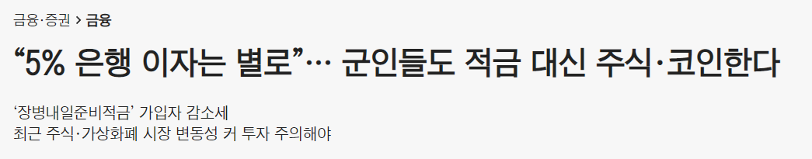
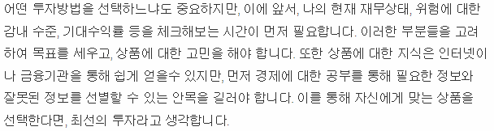
주제 선정 배경
주제 선정 배경 l 데이터 선정 배경 l 시계열 분석 l 기술적 분석 l 기본적 분석 l 결론
사회생활을 하게 되면 개인의 자산을 관리하는 경우 발생
적금은 자산운용에 있어서 더 이상 효율적인 방법이 아님
하지만 정보도 없이 투자에 매일 매달리는 것은 수익이 나도 장기적인 관점에서는 삶의 도움이 안됨
너무 잦은 매매가 아닌
투자 유형을 수립

Slide 6

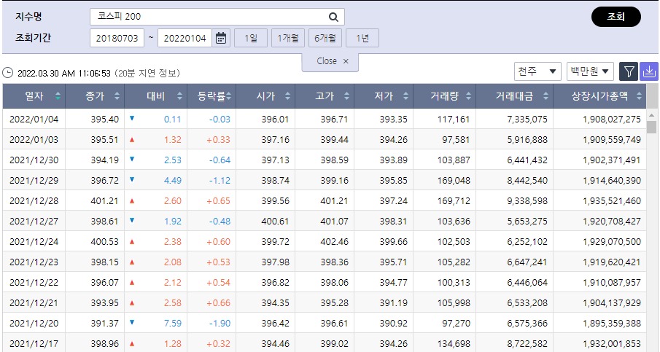
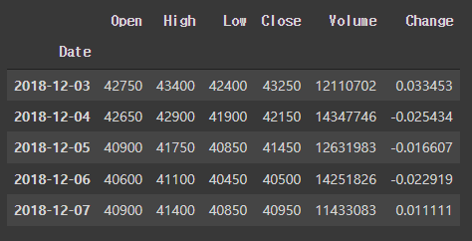
데이터 선정 배경
주제 선정 배경 l 데이터 선정 배경 l 시계열 분석 l 기술적 분석 l 기본적 분석 l 결론
사용 데이터
미국 주식, 코인보다 편한 투자 시장
Why??
KOSPI 200 Data
코스닥 보다 시장변동성이 적음
수많은 레퍼런스와 데이터 활용 용이
데이터 종류(2019 -2021)
코로나 시기가 포함된 기간의 주가 동향을 분석
< 한국 거래소 데이터 >
< Yahoo Finance 데이터 >

Slide 7
시계열 분석
P
R
O
F
I
T
I
L
O
S
S
K

Slide 8
시계열 분석
주제 선정 배경 l 데이터 선정 배경 l 시계열 분석 l 기술적 분석 l 기본적 분석 l 결론
정의
시계열 데이터에 바탕을 둔 분석 방법
시계열 데이터는 통계 숫자를 시간의 흐름에 따라 일정한 간격마다 기록한 통계 계열 데이터
적용 방법
ARIMA(자기 회귀 누적 이동 평균)

Slide 9
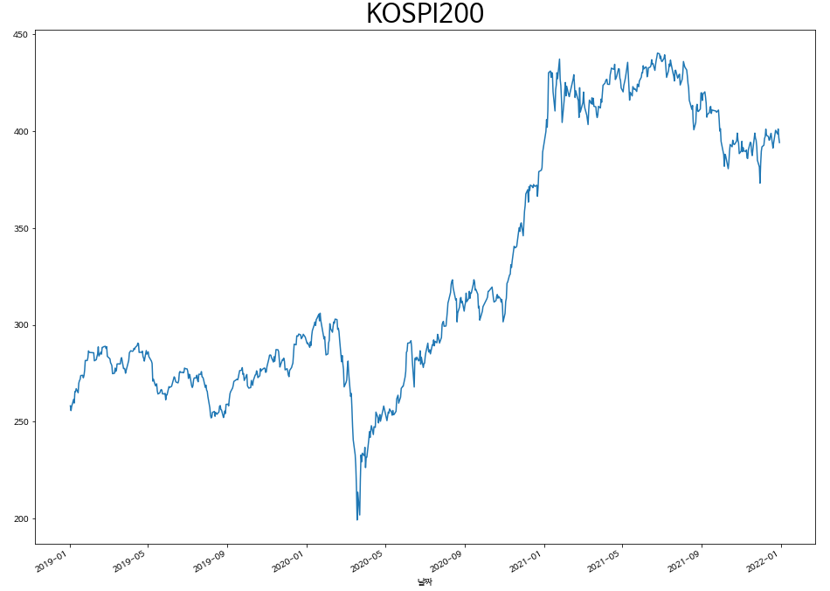
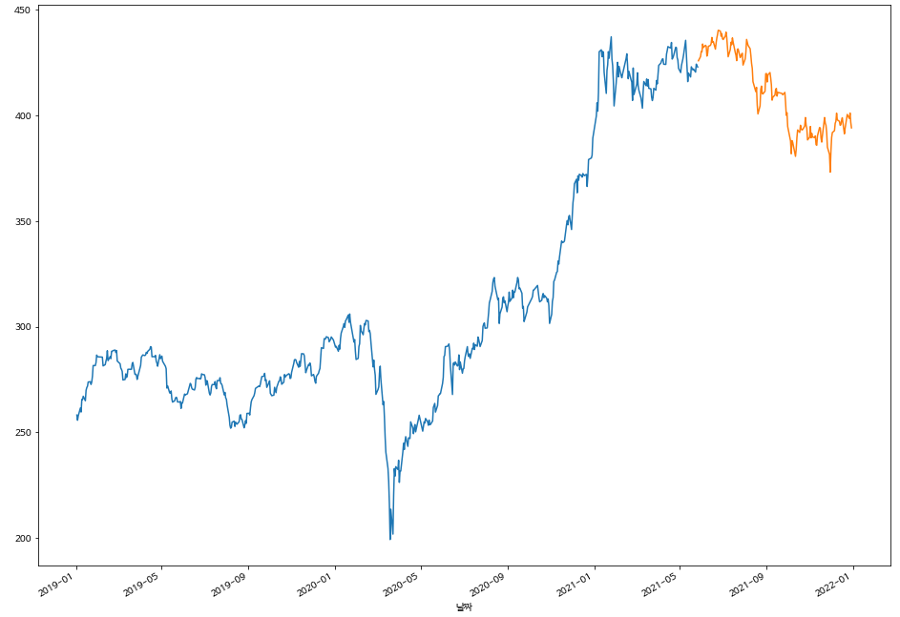
시계열 분석
주제 선정 배경 l 데이터 선정 배경 l 시계열 분석 l 기술적 분석 l 기본적 분석 l 결론
ARIMA
KOSPI200 지수
종가 시각화
데이터 나누기
대체적으로 상승 추세
계절성과 주기 X

Slide 10
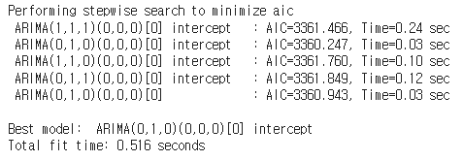
시계열 분석
주제 선정 배경 l 데이터 선정 배경 l 시계열 분석 l 기술적 분석 l 기본적 분석 l 결론
ARIMA
KOSPI200 지수
최적 ARIMA 모형

Slide 11
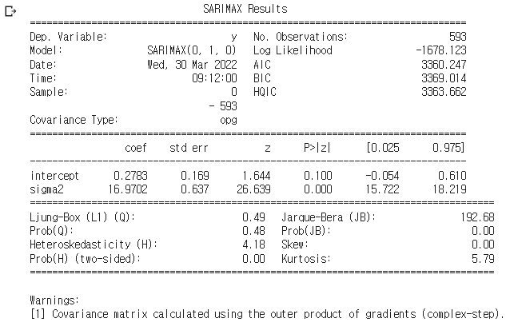
시계열 분석
주제 선정 배경 l 데이터 선정 배경 l 시계열 분석 l 기술적 분석 l 기본적 분석 l 결론
ARIMA
KOSPI200 지수
잔차 검정
Jarque-Bera
잔차가 정규성을 따름
Ljung-Box
잔차는 자기상관성이 존재하지 않음(귀무 가설)
귀무 가설 채택
잔차는 자기상관성이 존재하지 않지만 정규성을 따르지 않음을 확인

Slide 12
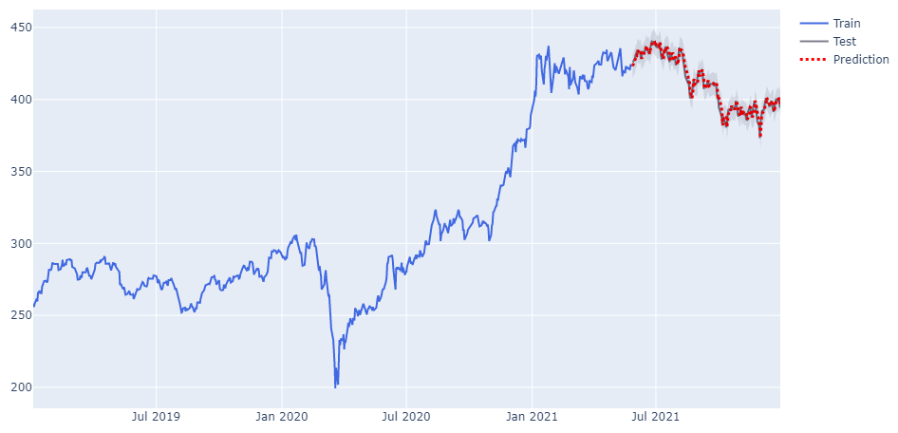
시계열 분석
주제 선정 배경 l 데이터 선정 배경 l 시계열 분석 l 기술적 분석 l 기본적 분석 l 결론
ARIMA
KOSPI200 지수
예측 시각화
모델 평가(MAPE)
MAPE(Mean Absolute Percentage Error)
[ |(예측값 - 실제값)| / 실제값] * 100
잔차가 실제값의 0.722% 차지
한 번에 예측하는 것이 아니라, 일자를 기준으로 하나씩 예측하고, 관측치(Close)를 업데이트

Slide 13
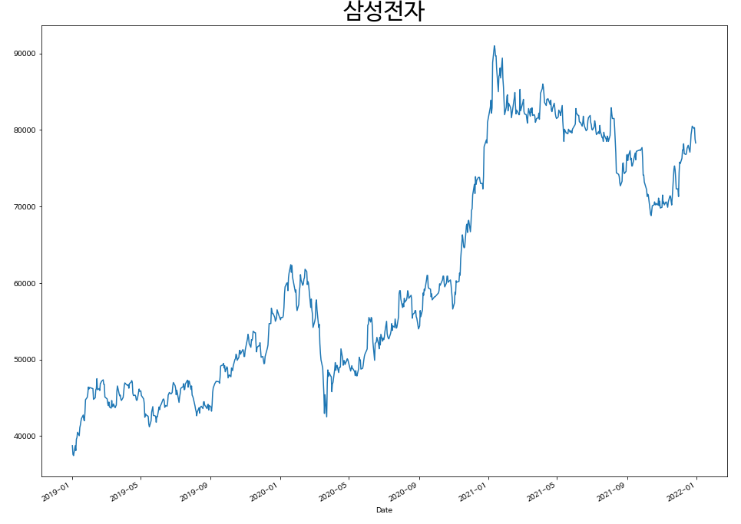
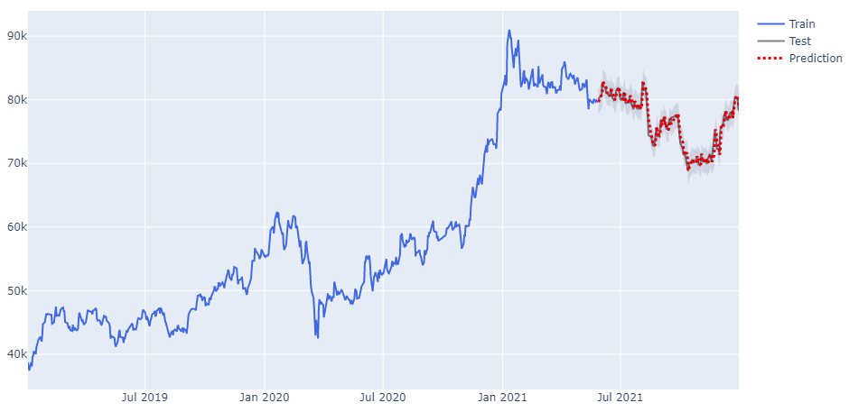
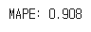
시계열 분석
주제 선정 배경 l 데이터 선정 배경 l 시계열 분석 l 기술적 분석 l 기본적 분석 l 결론
ARIMA
삼성전자
종가 시각화
예측 시각화
잔차가 실제값의 0.908% 차지

Slide 14
기술적 분석
P
R
O
F
I
T
I
L
O
S
S
K

Slide 15
기술적 분석 지표(평균회귀 기준)
주제 선정 배경 l 데이터 선정 배경 l 시계열 분석 l 기술적 분석 l 기본적 분석 l 결론
종가를 사용한 분석으로 각 지표는 특정 기간의 일자를 사용한 투자 방식
기술적 지표에는 대칭/Ascending/Descending Triangle, Bollinger Band, ADX, 일목균형표, MACD, RSI, MA MA Crossover, Momentum 등 존재
본 프로젝트는 데이터의 지표를 잘 사용할 수 있는 MACD, RSI, MA Minus, Momentum을 적용

Slide 16
기술적 분석 지표(평균회귀 기준)
주제 선정 배경 l 데이터 선정 배경 l 시계열 분석 l 기술적 분석 l 기본적 분석 l 결론
이동평균선(MA) : N일 동안의 종가를 N으로 나눈 평균값 예) 5, 20, 60, 120
보류(= 0) : 다음날에도 상승, 하락 추세가 유지 될 경우(공통적인 조건)
이동평균선(MA)의 차
MA Crossover
(N일 전 주가/ 현재 주가 - N일 전 주가) * 100
5일 이동 평균선이 20,60,120일 이동평균선을 상향 돌파하면 매수(= 1), 하향 돌파하면 매도(-1), 보류하는 경우(= 0)
5일(Signal), 20일 Momentum 지표 사용
20일 Momentum이 음수이면서 Signal선이 20일 Momentum을 상향 돌파하면 매수(= 1), 반대의 경우(= -1), 보류하는 경우(= 0)
MACD
Momentum
12이동평균선 - 26일 이동평균선
MACD Signal = 9일 이동 평균선
MACD가 양수이거나 음수에서 양수로 변하는 경우 MACD - MACD Signal이 양수면 매수(= 1), 반대의 경우 매도(= -1), 보류하는 경우(= 0)
[(14일 종가 상승폭 합계) /
(14일 종가 상승폭 합계 + 14일 종가 하락 폭 합계)] * 100
RSI
RSI 지수가 30 이하면 매수(= 1), 70이상이면 매도(= -1),
보류하는 경우(= 0)

Slide 17
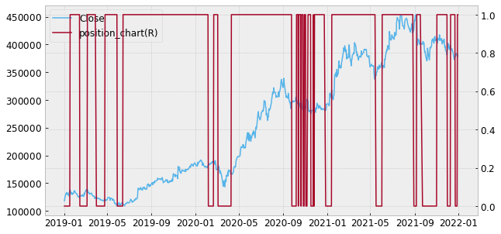
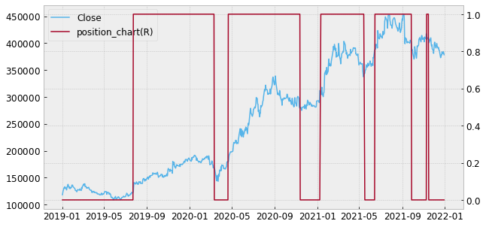
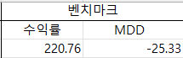
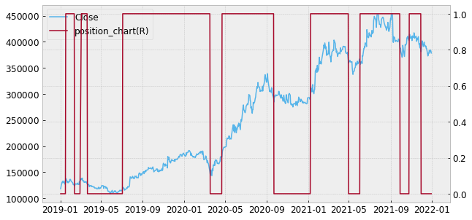
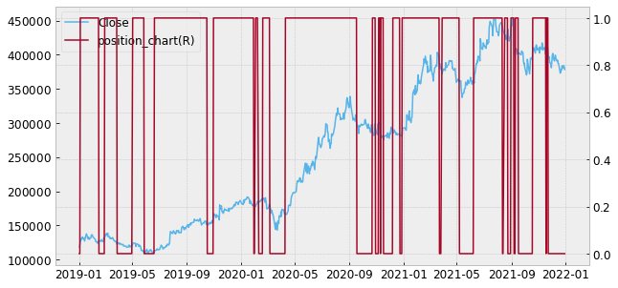
Backtesting
주제 선정 배경 l 데이터 선정 배경 l 시계열 분석 l 기술적 분석 l 기본적 분석 l 결론
NAVER(상승 추세)
< MACD >
수익률(%)
< MA Minus >
MACD : 71.56
MA Minus : 134.31
RSI : 83.77
Momentum : 226.36
< RSI >
< Momentum >
상승 추세에서는 벤치마크가 기술적 지표보다 수익률이 높음

Slide 18
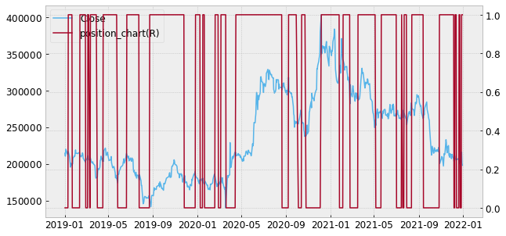
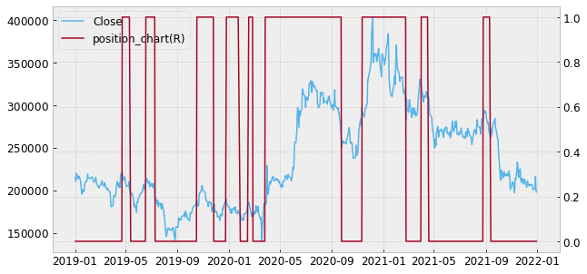
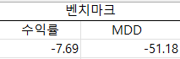
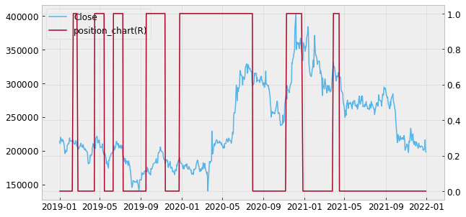
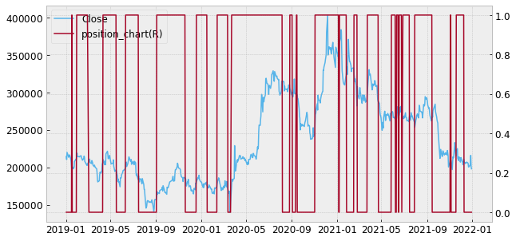
Backtesting
주제 선정 배경 l 데이터 선정 배경 l 시계열 분석 l 기술적 분석 l 기본적 분석 l 결론
POSCO(횡보 추세)
< MACD >
< MA Minus >
수익률(%)
MACD : 372.88
MA Minus : -27.45
RSI : 50.63
Momentum : 79.04
< RSI >
< Momentum >
횡보 추세에서는 기술적 지표가 벤치마크보다 수익률 높음

Slide 19
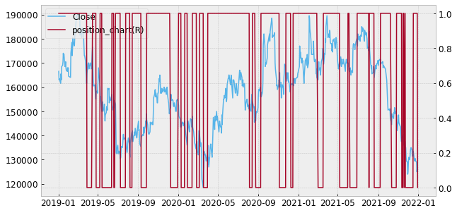
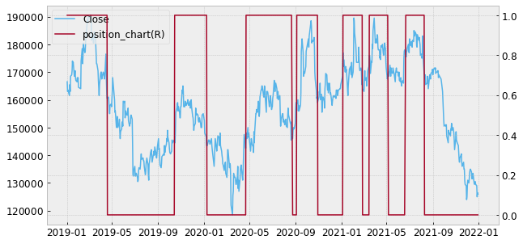
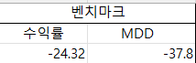
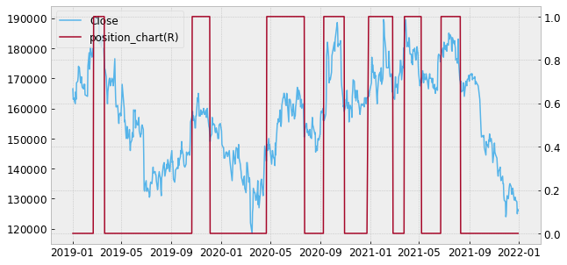
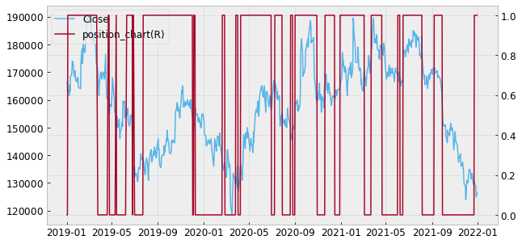
Backtesting
주제 선정 배경 l 데이터 선정 배경 l 시계열 분석 l 기술적 분석 l 기본적 분석 l 결론
CJ대한통운(하락 추세)
< MACD >
< MA Minus >
수익률(%)
MACD : 142.3
MA Minus : -17.34
RSI : -13.39
Momentum : 4.22
< RSI >
< Momentum >
하락 추세에서는 기술적 지표가 벤치마크보다 손실률이 낮음

Slide 20
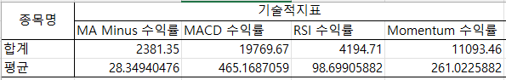
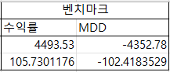
Backtesting
주제 선정 배경 l 데이터 선정 배경 l 시계열 분석 l 기술적 분석 l 기본적 분석 l 결론
KOSPI 200 기업의 각 평가 지표의 평균을 계산
단순한 평가지표인 이동평균선을 제외하고는 벤치마크 수익률보다 높음
절대적인 수치라고 볼 수는 없지만 Data 분석 결과 사고 파는 전략 스탠스를 세울 때 수익이 더 높다고 추론할 수 있음

Slide 21
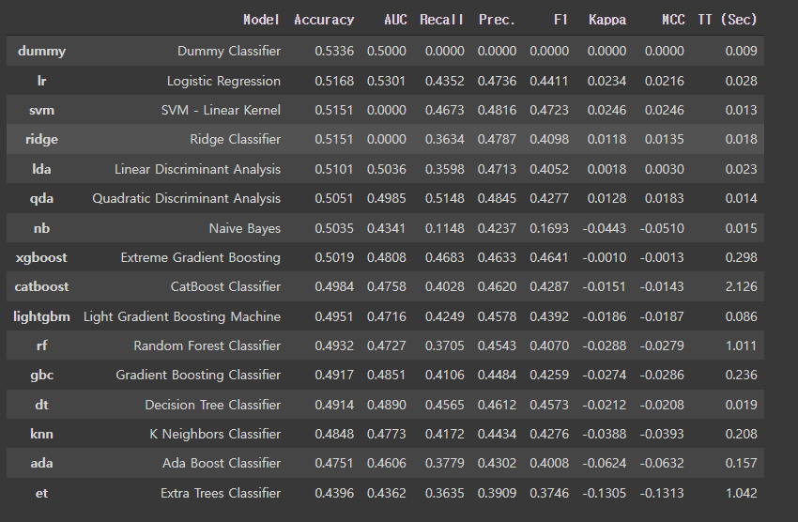
Pycaret
주제 선정 배경 l 데이터 선정 배경 l 시계열 분석 l 기술적 분석 l 기본적 분석 l 결론
평가 기준 : 종가 차(매수 : 1, 매도 : 0), Classification 접근
NAVER(상승 추세)

Slide 22
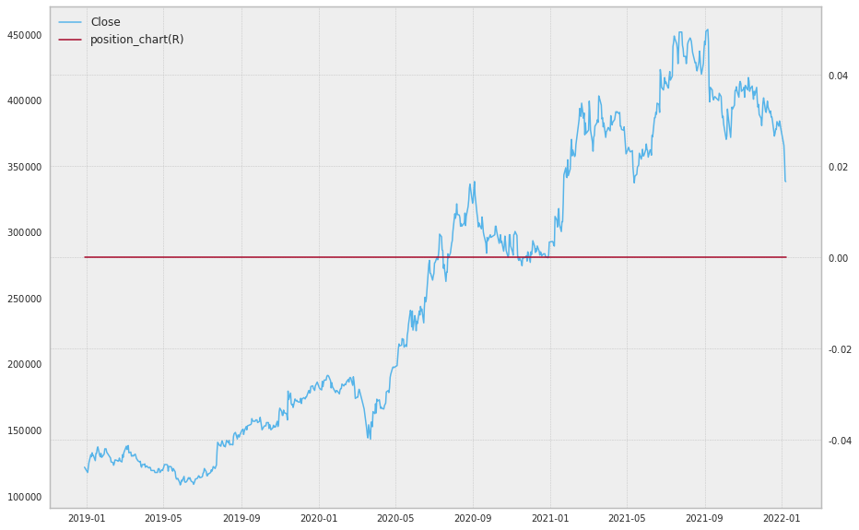
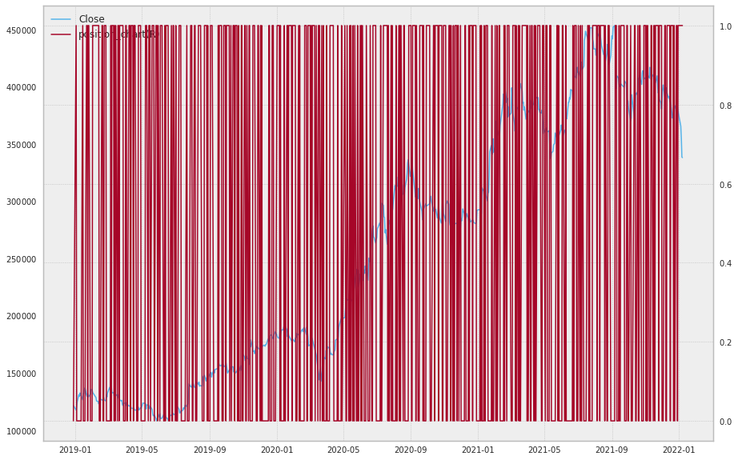
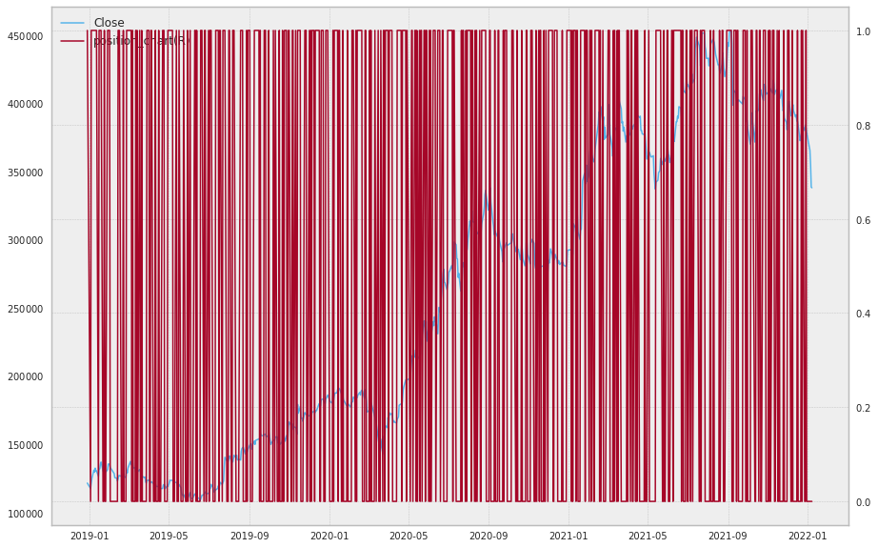
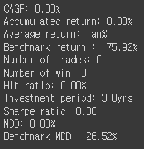
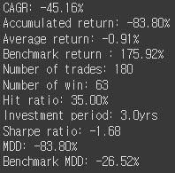
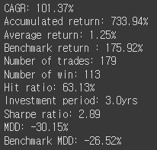
Pycaret
주제 선정 배경 l 데이터 선정 배경 l 시계열 분석 l 기술적 분석 l 기본적 분석 l 결론
NAVER(상승 추세)
< Dummy Classification >
< Logistic Regression >
< SVM >

Slide 23
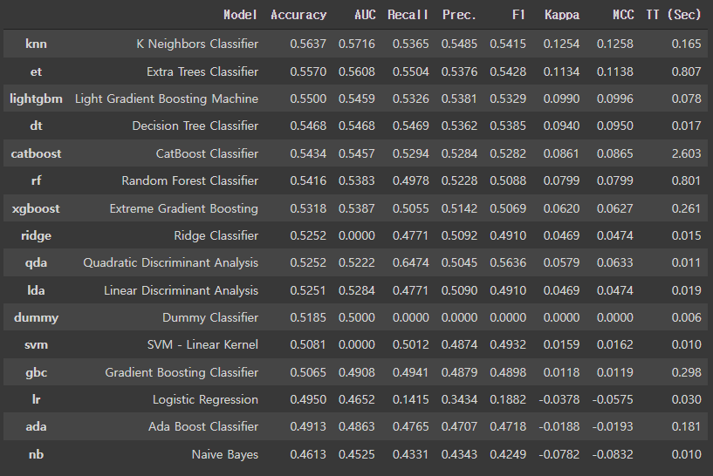
Pycaret
주제 선정 배경 l 데이터 선정 배경 l 시계열 분석 l 기술적 분석 l 기본적 분석 l 결론
POSCO(횡보 추세)

Slide 24
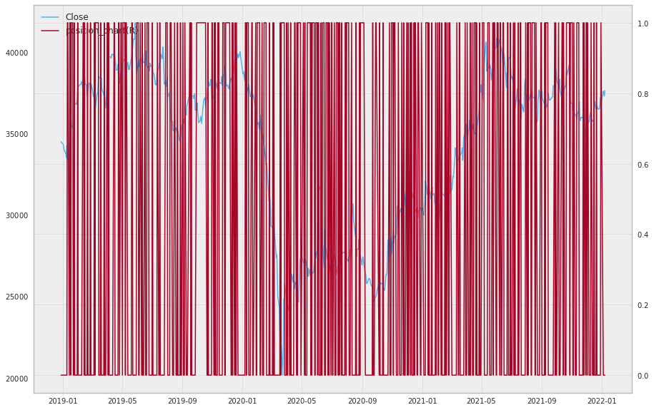
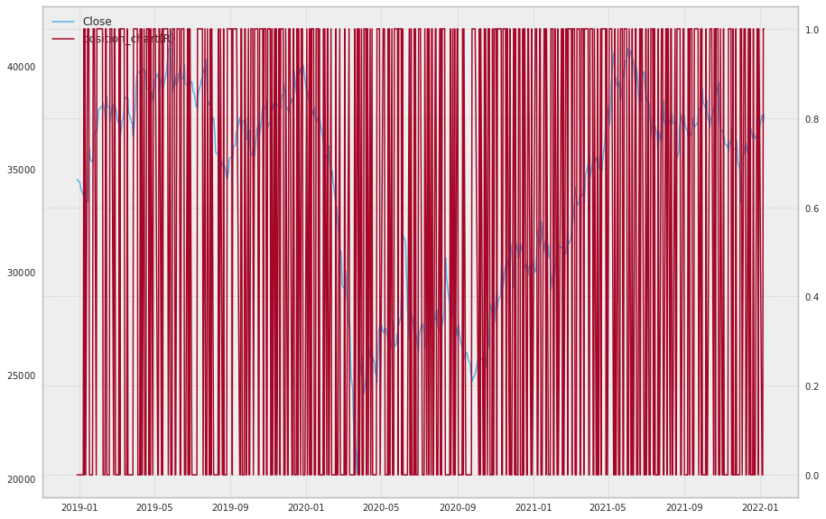
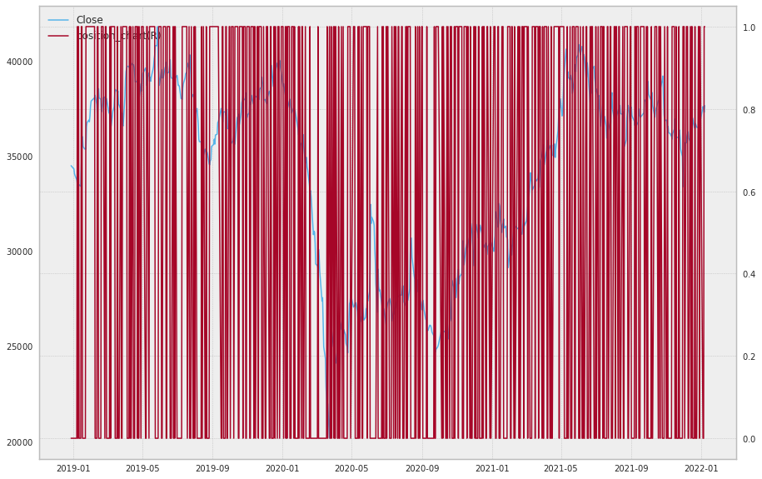
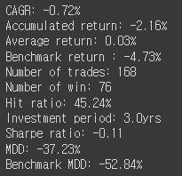
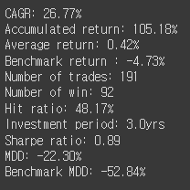
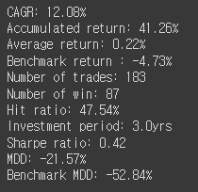
Pycaret
주제 선정 배경 l 데이터 선정 배경 l 시계열 분석 l 기술적 분석 l 기본적 분석 l 결론
POSCO(횡보 추세)
< K-Neighbors >
< Extra Trees >
< LGBM >

Slide 25
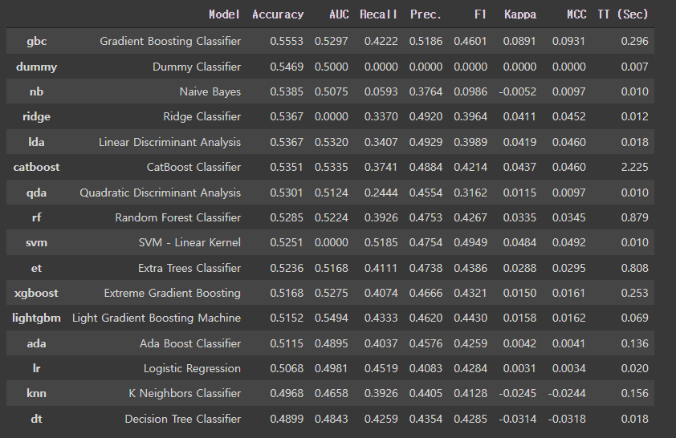
Pycaret
주제 선정 배경 l 데이터 선정 배경 l 시계열 분석 l 기술적 분석 l 기본적 분석 l 결론
CJ대한통운(하락 추세)

Slide 26
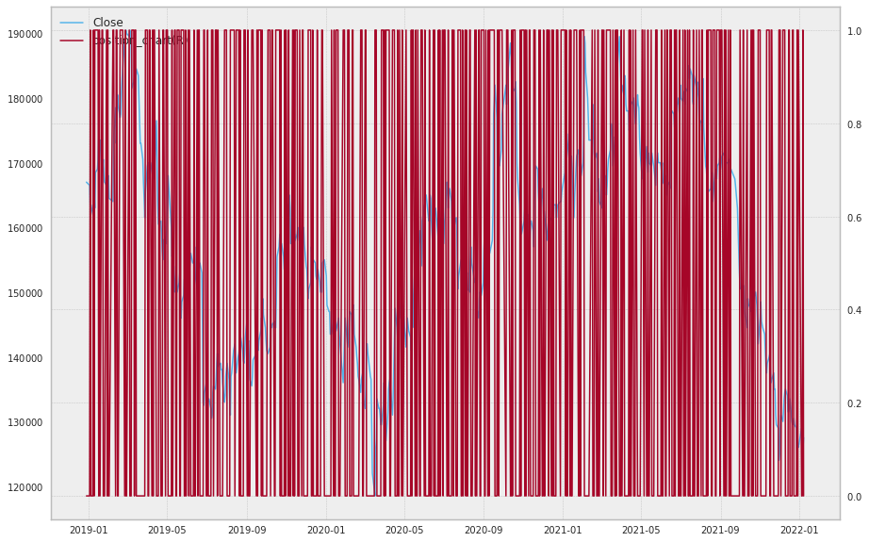
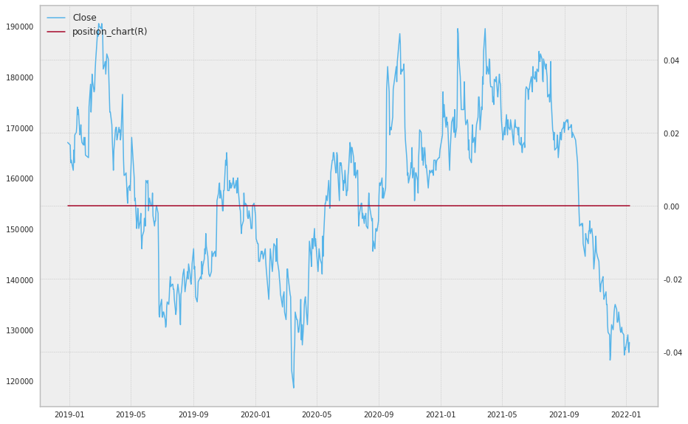
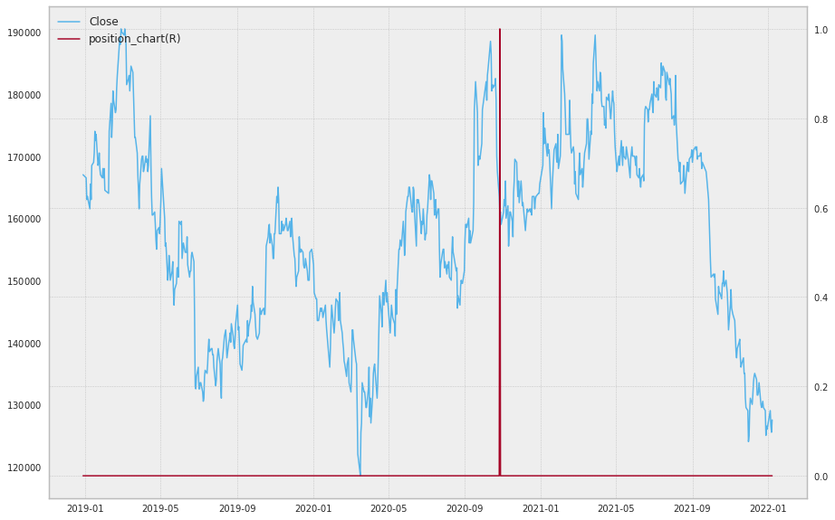
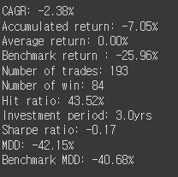


Pycaret
주제 선정 배경 l 데이터 선정 배경 l 시계열 분석 l 기술적 분석 l 기본적 분석 l 결론
CJ대한통운(하락 추세)
< Gradient Boosting >
< Dummy Classification >
< Naïve Bayes >

Slide 27
기본적 분석 및 결론
P
R
O
F
I
T
I
L
O
S
S
K

Slide 28
기본적 분석
주제 선정 배경 l 데이터 선정 배경 l 시계열 분석 l 기술적 분석 l 기본적 분석 l 결론
정의
기업의 내재가치를 분석하여 주가의 흐름을 파악
주로 기업의 재무제표를 활용(PER, PBR, 배당수익률, 영업 이익 등)
적용 방법
PER, PBR, 영업이익, 배당수익률과 주가수익률 간의 상관관계 분석

Slide 29

기본적 분석
주제 선정 배경 l 데이터 선정 배경 l 시계열 분석 l 기술적 분석 l 기본적 분석 l 결론
PER, PBR, 배당수익률
PER
시가총액/당기순이익
PER이 높을수록 주가의 가치가 고평가
PBR
시가총액/자기자본(순자산)
PBR이 높을수록 주가의 가치가 고평가
배당수익률
배당(주식배당,현금배당)
배당수익률이 2% 주식 5만원에 구매시 1000원 배당 소득

Slide 30

기본적 분석
주제 선정 배경 l 데이터 선정 배경 l 시계열 분석 l 기술적 분석 l 기본적 분석 l 결론
영업 이익
매출액 - 매출원가
회사가 가진 비즈니스모델을 통해서 거두어들이는 이윤

Slide 31


기본적 분석
주제 선정 배경 l 데이터 선정 배경 l 시계열 분석 l 기술적 분석 l 기본적 분석 l 결론
PER, PBR, 배당수익률과 주가수익률
독립변수 : PER, PBR, 배당수익률
종속변수 : 해당 연간수익률
2011 ~ 2021 회귀분석(Excel)
2011 ~ 2021년 상관분석
수익률과 독립변수들 간의 약한 상관관계 지님

Slide 32


기본적 분석
주제 선정 배경 l 데이터 선정 배경 l 시계열 분석 l 기술적 분석 l 기본적 분석 l 결론
영업 이익과 주가수익률
독립변수 : 영업 이익
종속변수 : 해당 연간수익률
자료에 결측값이 존재하면 제외
< 하락 추세 >
< 증가 추세 >

Slide 33
결론
주제 선정 배경 l 데이터 선정 배경 l 시계열 분석 l 기술적 분석 l 기본적 분석 l 결론
저점에서 매수를 하고 고점해서 매수하는 방식이 Best
BUY
하지만 상승, 하락을 예측하고 투자하는 것을 불가능
기술적, 기본적 지표를 기반으로 하는 본인만의 스탠스를 세운다면 Worst는 피할 수 있다고 추론
SELL
아쉬운 점
딥러닝 방식인 LSTM의 결과가 궁금
많은 재무제표 기준을 활용한 전략을 수립하지 못해 아쉬움
경기 순환을 고려하지 못한 프로젝트
현업과 본 프로젝트의 접근 차이점 궁금

Slide 34
P
R
O
F
I
T
I
THANK YOU
L
O
S
S
K

